Slide 1

Chào mừng quý thầy cô
và các em học sinh tham dự tiết học ngày hôm nay!

Slide 2
HOẠT ĐỘNG KHỞI ĐỘNG
- Theo dõi đoạn video sau và cho biết: đoan video thể hiện nội dung gì?

Slide 3

Tiết 69
CHIẾC THUYỀN NGOÀI XA
Nguyễn Minh Châu

Slide 4
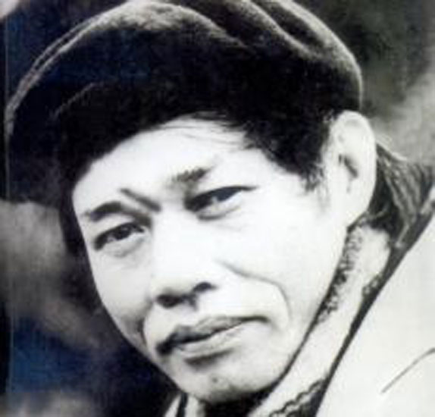
I. TÌM HIỂU CHUNG:
1. Tác giả: (1930-1989)
- Quê : Nghệ An.
- Quá trình sáng tác:
+ Trước 1975: cảm hứng sử thi và trữ tình lãng mạn.
+ Sau 1975: cảm hứng thế sự và đạo đức nhân sinh.
* Tác phẩm chính: Dấu chân người lính (1972), Chiếc thuyền ngoài xa (1987.
=> Là nhà văn quân đội tài năng, là cây bút tiên phong của văn học Việt Nam thời kì đổi mới.

Slide 5
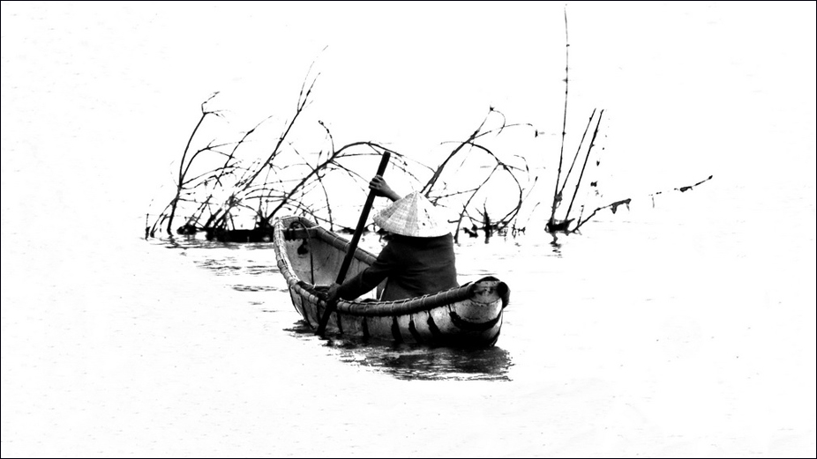
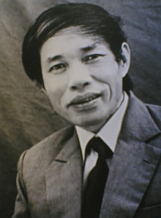
- Con người: Là một con người tâm huyết, luôn trăn trở về số phận nhân dân và trách nhiệm của người cầm bút.
- Đặc điểm sáng tác mang đậm giá trị nhân đạo: quan tâm trước hết đến con người, mang nỗi quan hoài về số phận con người, đi tìm “Hạt ngọc ẩn giấu bên trong bề sâu tâm hồn con người”.

Slide 6


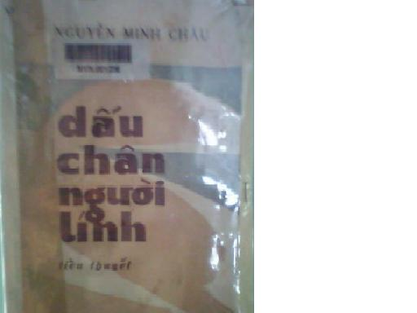

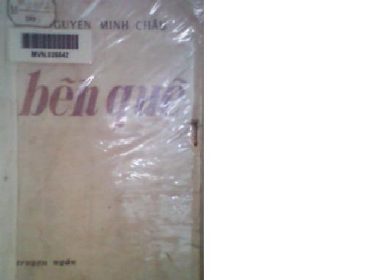
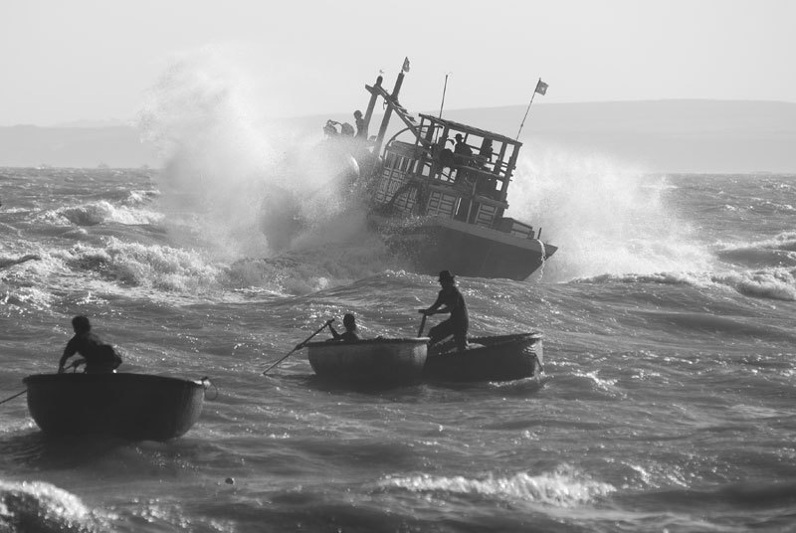
Cửa Sông
Những vùng trời
khác nhau
1967
1970
1972
Người đàn bà trên chuyến tàu tốc hành
Nguyeãn Minh Chaâu
Chieác
Thuyeàn
Ngoaøi
Xa
1983
1985
1987
Notes:
t

Slide 7
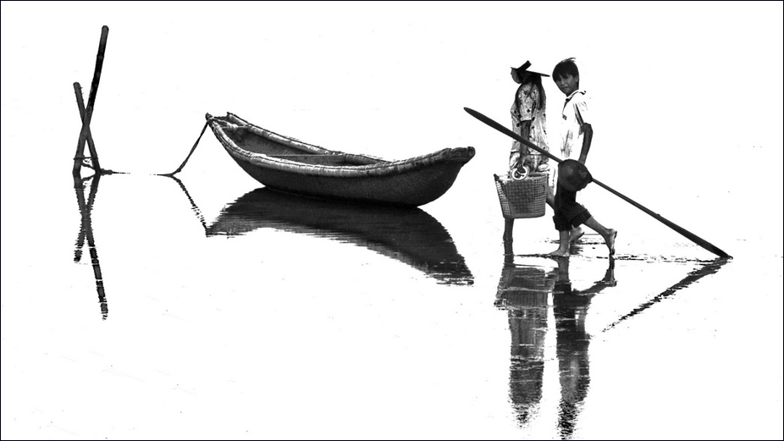
2. Tác phẩm:
a. Hoàn cảnh sáng tác
Chiếc thuyền ngoài xa
- Viết năm 1983
In trong tập
“Bến quê”(1985),
sau in lại
trong tập truyện
cùng tên
xuất bản 1987
Bối cảnh đất
nước có nhiều
biến đổi.
Nền văn học
đang vận động,
đổi mới
In đậm phong
cách tự sự -
triết lí của
Nguyễn Minh
Châu.
Tác phẩm tiêu biểu, xuất sắc của Nguyễn Minh Châu và
của văn học Việt Nam thời kì đổi mới: hướng nội,khai thác
sâu sắc số phận cá nhân, thân phận con người trong cuộc
sống đời thường.

Slide 8
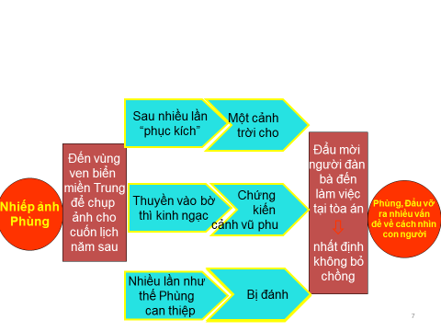
b. Tóm tắt
b. Tóm tắt tác phẩm:

Slide 9
c. Bố cục: 3 đoạn.
+ Đoạn 1: Từ đầu đến…lưới vó đã biến mất: Hai phát hiện của người nghệ sĩ nhiếp ảnh Phùng.
+ Đoạn 2: Tiếp theo đến … sóng gió giữa phá: Câu chuyện của người đàn bà làng chài ở tòa án huyện.
+ Đoạn 3: Còn lại: Tấm ảnh được chọn trong bộ lịch năm ấy.

Slide 10

II. ĐỌC – HIỂU VĂN BẢN:
1. Hai phát hiện của nghệ sĩ Phùng:
a. Phát hiện 1: Bức tranh nghệ thuật về bình minh trên biển.
- Điểm nhìn: xa
- Màu nền: màu trắng của sương mù pha màu hồng của ánh mặt trời.
- Hình ảnh trung tâm: chiếc thuyền lưới vó, bóng người lớn lẫn trẻ con ngồi im như tượng.
- Vẻ đẹp: Hiếm hoi, hài hoà, đơn giản, toàn bích, cổ kính.

Slide 11
II. ĐỌC – HIỂU VĂN BẢN:
1. Hai phát hiện của nghệ sĩ Phùng:
a. Phát hiện 1: Bức tranh nghệ thuật về bình minh trên biển.
- Cảm xúc của Phùng: bối rối, tâm hồn thuần khiết, thấy cái đẹp chính là đạo đức…
→ Là người nghệ sĩ tinh tế, đam mê, biết quý trọng giá trị của cái đẹp; Nghệ thuật chân chính hướng con người đến cái CHÂN – THIỆN - MĨ.
=> Bức tranh tuyệt mĩ.

Slide 12
II. ĐỌC – HIỂU VĂN BẢN:
1. Hai phát hiện của nghệ sĩ Phùng:
a. Phát hiện 1: Bức tranh nghệ thuật về bình minh trên biển.
b. Phát hiện 2: Bức tranh cuộc sống.
- Điểm nhìn : gần
- Bước ra từ chiếc thuyền ngư phủ đẹp như mơ:
+ Người đàn bà xấu xí, thô kệch, vất vả, lam lũ.
+ Người đàn ông vạm vỡ, hoang dã, hiểm độc.

Slide 13
II. ĐỌC – HIỂU VĂN BẢN:
1. Hai phát hiện của nghệ sĩ Phùng:
a. Phát hiện 1: Bức tranh nghệ thuật về bình minh trên biển.
b. Phát hiện 2: Bức tranh cuộc sống.
- Bước ra từ chiếc thuyền ngư phủ đẹp như mơ:
+ Cảnh bạo hành:
. Người đàn ông đánh vợ con man rợ.
. Người đàn bà nhẫn nhục, cam chịu đớn đau.
. Con bênh mẹ đánh bố.
⭢ Hiện thực cuộc đời chứa đầy nghịch lí, xót xa, cay đắng.

Slide 14


Một số hình ảnh, bài viết về tình trạng bạo lực gia đình trong xã hội hiện nay:
Phẫn nộ chồng tra tấn vợ dã man như
thời trung cổ
Cho rằng vợ làm mất mặt mình ở chỗ đông người, H. gọi điện bảo vợ về nhà rồi khóa trái cửa, lấy dây điện đánh tới tấp suốt đêm. Câu chuyện khiến dư luận phẫn nộ.
Sự thật vụ “Chồng bắt vợ ăn phân lợn, đánh vợ biến dạng khuôn mặt”

Slide 15


Chồng khoét mắt để dạy vợ
“ bài học đạo đức”
Một người đàn ông Pakistan đã khoét mắt vợ cũ để “dạy cô ta một bài học vì thiếu
đạo đức”.
Bé Trần Thị Kim Ngân- 4 tuổi ở Bình Dương mẹ ruột và ba dượng đánh dã man gây rúng động dư luận

Slide 16

Cháu Trịnh Nguyễn Thành Đức ( SN 2010) bị cậu ruột ép đi ăn xin và bạo hành dã man

Slide 17

II. ĐỌC – HIỂU VĂN BẢN:
1. Hai phát hiện của nghệ sĩ Phùng:
a. Phát hiện 1: Bức tranh nghệ thuật về bình minh trên biển.
b. Phát hiện 2: Bức tranh cuộc sống.
- Tâm trạng, hành động của Phùng:
+ kinh ngạc đến thẫn thờ chết lặng
+ vứt chiếc máy ảnh xuống chạy nhào tới.
⭢ Người nghệ sĩ có tinh thần chính nghĩa.
=> Hai phát hiện đối lập: Chiếc thuyền khi ở ngoài xa biểu trưng cho nghệ thuật với vẻ đẹp toàn bích, nó chính là đạo đức. Khi vào gần nó lại biểu trưng cho cuộc sống với những bi đát, đau thương, phi đạo đức.

Slide 18

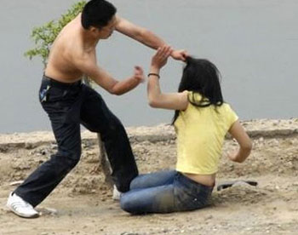
Chiếc thuyền khi ở ngoài xa
>< Chiếc thuyền khi vào bờ

Slide 19
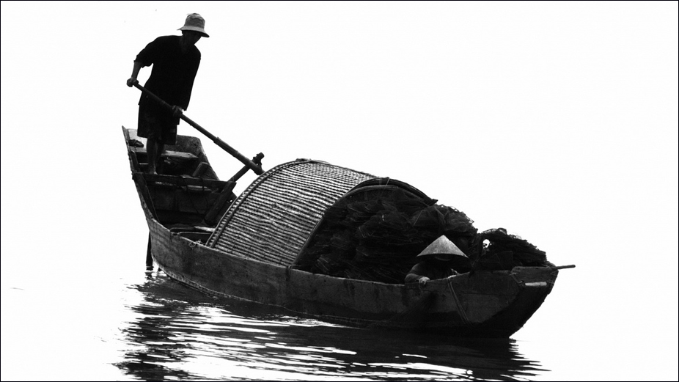
II. ĐỌC – HIỂU VĂN BẢN:
1. Hai phát hiện của nghệ sĩ Phùng:
a. Phát hiện 1: Bức tranh nghệ thuật về bình minh trên biển.
b. Phát hiện 2: Bức tranh cuộc sống.
c. Ý nghĩa:
CÂU HỎI THẢO LUẬN
Qua hai phát hiện trên, Nguyễn Minh Châu muốn gửi đến chúng ta những thông điệp gì?

Slide 20
c. Ý nghĩa: Mối quan hệ giữa nghệ thuật và cuộc sống, giữa nhà văn và cuộc đời.
- Cuộc đời không đơn giản xuôi chiều mà chứa đựng những nghịch lí, mâu thuẫn. Vì vậy phải có cái nhìn đa chiều.
- Không nên đồng nhất giữa hình thức và bản chất.
- Trách nhiệm của nhà văn: Phải thâm nhâm nhập vào cuộc sống để nhận ra cái cốt lõi của sự thật, phản ánh đúng sự thật. Phải có thiên lương trong sáng, biết căm ghét cái xấu, cái ác, sự bất công và bảo vệ cái yếu.
⭢ Quan niệm nghệ thuật vị nhân sinh; Sự day dứt, trăn trở của Nguyễn Minh Châu trước số phận của nhân dân, đất nước.
=> Là người mở đường tinh anh và tài năng của văn học Việt Nam thời kì đổi mới.

Slide 21
Về nhà:
- Ý nghĩa truyện vẫn còn tiếp diễn qua câu chuyện của người đàn bà hàng chài tại tòa án huyện và tấm ảnh được chọn trong bộ lịch năm ấy.
- Đọc trọn vẹn truyện ngắn Chiếc thuyền ngoài xa và tìm hiểu những nội dung trên.
- Vẽ sơ đồ tư duy về hai phát hiện của nghệ sĩ Phùng.

Slide 22
HOẠT ĐỘNG LUYỆN TẬP
1. Ý nào sau đây đúng với nhà văn Nguyễn Minh Châu?
A. Là nhà văn lãng mạn xuất sắc.
B. Là nhà văn quân đội tài năng.
C. Là nhà văn quân đội tài năng, là cây bút tiên phong của văn học Việt Nam thời kì đổi mới.
C

Slide 23

HOẠT ĐỘNG LUYỆN TẬP
2. Trong tác phẩm, Nguyễn Minh Châu đã xây dựng tình huống truyện như thế nào?
A. Độc đáo.
B. Hấp dẫn.
C. Mang ý nghĩa khám phá, phát hiện về đời sống.
D. Cả A, B và C.
D. Cả A,B và C

Slide 24
HOẠT ĐỘNG LUYỆN TẬP
3. Từ nhận thức sâu sắc của nghệ sĩ Phùng, em rút ra bài học gì trong nhận thức về cuộc sống của mình?
+ Cụ thể là nhận thức được cuộc sống vốn phức tạp, đa hình đa diện, cần phải có cái nhìn đa diện nhiều chiều để phán xét vấn đề.
+ Đồng thời nhận thức được hiện thực bạo lực gia đình đang là hiện tượng nóng hổi cần lên tiếng phê phán và tìm ra giải pháp để khắc phục.

Slide 25
HOẠT ĐỘNG VẬN DỤNG, TÌM TÒI, MỞ RỘNG
Nhà văn Nam Cao trong truyện ngắn “Giăng sáng” đã viết: “Nghệ thuật không cần phải là ánh trăng lừa dối, nghệ thuật không nên là ánh trăng lừa dối; nghệ thuật có thể chỉ là tiếng đau khổ kia, thoát ra từ những kiếp sống lầm than”. Em suy nghĩ gì về quan niệm trên? Quan niệm này có những nét tương đồng nào với thông điệp mà Nguyễn Minh Châu muốn gửi gắm?
+ Nghệ thuật phải phản ánh hiện thực chứ không thoát li đời sống thực tế.
+ Điểm tương đồng : Nghệ thuật phải vì cuộc đời và con người – Nghệ thuật vị nhân sinh.

Slide 26
HOẠT ĐỘNG VẬN DỤNG, TÌM TÒI, MỞ RỘNG
Về nhà:
- Đọc trọn vẹn truyện ngắn Chiếc thuyền ngoài xa.
- Tìm hiểu câu chuyện của người đàn bà hàng chài và tấm ảnh được chọn trong bộ lịch năm ấy.

Slide 27
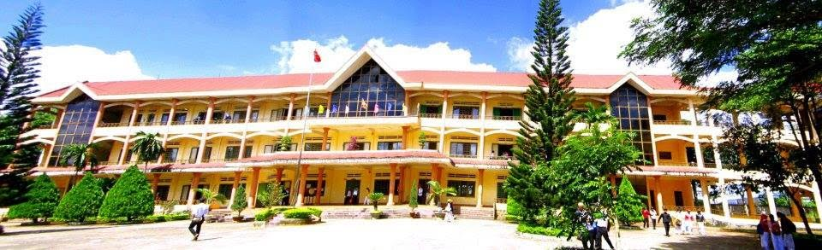
Cảm ơn quý thầy cô đã đến dự giờ thăm lớp!

